Slide 1
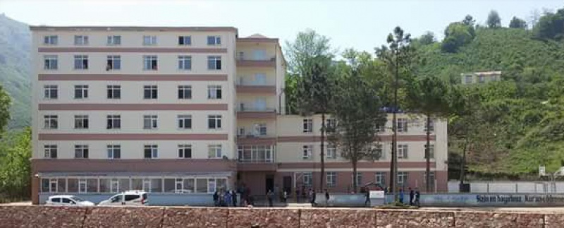
ÇATALPINAR ANADOLU İMAM HATİP LİSESİ

Slide 2
19 MAYIS GENÇLİK VE SPOR BAYRAMI

Slide 3
FEN LABORATUVARI

Slide 4
REHBERLİK FAALİYETİ

Slide 5
AKIL VE ZEKA OYUNLARI

Slide 6
GEZİYORUZ

Slide 7
MÜNAZARA

Slide 8
KERMES

Slide 9
GERİ DÖNÜŞÜM

Slide 10
HOPİLERİMİZ

Slide 11
YENİ EĞİTİM YUVAMIZ

